Slide 1
股價漲跌關鍵字 與預測準確率

Slide 2
Content
資料集簡介
實驗設計與方法
實驗過程與結果

Slide 3
資料集簡介
資料來源簡介、資料時間、資料特性
1

Slide 4
資料集簡介
文章集 | 文章來源 | yahoo奇摩理財、yahoo股市、鉅亨網、聯合財經網、mobile01論壇、bbs討論區
 | 文章時間 | 2016 與 2017年 1 至 11 月股票資料
股價資訊 | 股價來源 | 1906(2016年)、1898(2017年)家上市櫃公司股價
 | 分析對象 | 針對小型投資散戶

Slide 5
文章來源
excel | 文章來源 | 文章範圍 | 文章類型 | 文章數目
2016_news | yahoo奇摩理財、yahoo股市、鉅亨網、聯合財經網 | 海內外新聞、財金理財相關新聞 | 新聞報導 | 637,186
2016_forum | mobile01論壇 | 投資與理財(生活娛樂) | 網民討論區 | 190 ,988
2016_bbs | bbs | buytogether, food, movie, stock, mobile comm | 網民討論區 | 140,356
2017_social |  |  | 網民討論區 | 1,321,222
Total |  |  |  | 2,289,752

Slide 6
實驗設計與方法
實驗設計流程與步驟詳解
2

Slide 7
實驗設計面向流程
技術面：2016/2017股價資訊、TEJ (台灣經濟新報)
消息面：社群討論文章共200多萬則
資料集處理
漲跌文章關鍵字集
模型訓練與實驗
挑選分析股票
↓
加入股票漲跌資訊
↓
漲跌文章 D+n
區分漲、跌、平文章
↓
切2~6 gram字集
↓
建立漲跌文章向量
↓
挑選漲跌各300關鍵字成 ”關鍵字集向量”
scikit-learn 的
logistic regression
↓
產出模型參數
↓
建立個股股價預測模型
↓
模型實驗並判斷預測準確度

Slide 8
一、選股
指標一：
分析股票需具備市場討論度（Df）
目標股：大立光、台積電、鴻海
指標二：
參考TEJ，欲了解整體大盤走向，與大環境因素的影響
目標股：大盤

Slide 9
二、定義文章日期
5/18 四
5/19 五
5/20 六
5/21 日
5/22 一
5/23 二
00:00
13:30
23:59

Slide 10
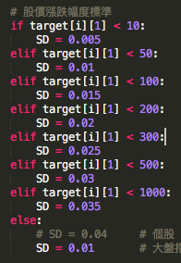
三、定義漲跌
方法：
與前一個工作天比較漲跌幅度
修正：
依照股價設定SD控制，使漲跌幅度與股價高低成正比
當日股價高者 → 搭配較大的SD修正
結果：產出“漲”、“跌”、“平”共3類
圖1
註：SD 根據當日股價 (target[i][1]) 判斷位於圖1的哪個區間內

Slide 11
四、定義漲跌文章
方法：D+3，3天後的文章與今日文章判斷漲跌
5/20 看漲文章
漲
5/18 四
5/19 五
5/20 六
5/21 日
5/22 一
5/23 二
5/18 看跌文章
跌

Slide 12
五、定義漲跌文章之關鍵詞集
X股的漲文章集
產出所有字集
產生鑑別度
關鍵字觀察
切2~6 gram
300個關鍵字
關鍵字比較
X股的跌文章集
1. 去除不相關字詞
→全部TF-IDF 25%
→DF卡方 25%
→MI 25%
2. DF卡方排列
漲字集：321重複＋879唯一值
1200
跌字集：410重複＋790唯一值
1200

Slide 13
實驗過程與結果
模型建立與訓練、成果驗收
3

Slide 14
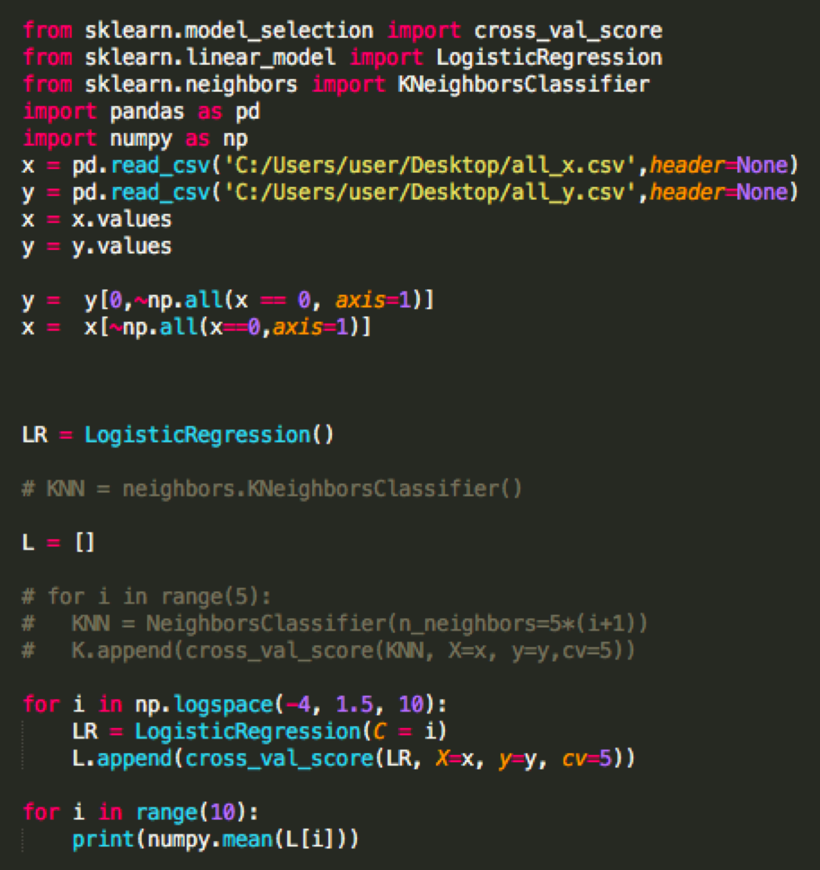
模型訓練
以scikit-learn的logistic regression作為訓練模型的演算法
各做一次5-fold validation
參數Ｃ的值為介在10^-4到10^1.5得等比數列

Slide 15


大立光準確率
準確率 |  |  |  |  | 平均
0.59010851 | 0.59035893 | 0.58731219 | 0.65265662 | 0.58232814 | 0.60055288
0.59207012 | 0.58643573 | 0.59077629 | 0.66843357 | 0.5857924 | 0.604701621
0.59236227 | 0.58622705 | 0.59365609 | 0.67227347 | 0.58858884 | 0.606621543
0.5913606 | 0.58539232 | 0.59582638 | 0.67327518 | 0.59555908 | 0.608282711
0.58923205 | 0.59787145 | 0.59728715 | 0.6719813 | 0.59952419 | 0.611179228
0.58910684 | 0.61556761 | 0.59753756 | 0.67264911 | 0.59881464 | 0.614735154
0.58948247 | 0.62003339 | 0.59762104 | 0.67206478 | 0.59864769 | 0.615569872
0.589399 | 0.62124374 | 0.59778798 | 0.6716474 | 0.59873117 | 0.615761856
0.58952421 | 0.62149416 | 0.59799666 | 0.67131349 | 0.59948245 | 0.615962194
0.58948247 | 0.62153589 | 0.59782972 | 0.67135523 | 0.60044242 | 0.616129147

Slide 16


大盤準確率
準確率 |  |  |  |  | 平均
0.57608462 | 0.58353967 | 0.5615513 | 0.58438972 | 0.5809065 | 0.577294362
0.5788298 | 0.58833028 | 0.56343525 | 0.58576235 | 0.57956075 | 0.57908942
0.57901819 | 0.59123695 | 0.56130908 | 0.58471269 | 0.57590031 | 0.579069228
0.57845301 | 0.5931209 | 0.56106685 | 0.58543938 | 0.57487754 | 0.579520035
0.57839918 | 0.5961083 | 0.56042093 | 0.58482035 | 0.57485062 | 0.57993719
0.57802239 | 0.59963398 | 0.55961352 | 0.58482035 | 0.57495828 | 0.58052256
0.577834 | 0.59976854 | 0.55990957 | 0.58525098 | 0.57495828 | 0.580690773
0.57778017 | 0.59941867 | 0.55999031 | 0.58527789 | 0.57471605 | 0.58061676
0.57775326 | 0.59944558 | 0.56001722 | 0.5851164 | 0.57466222 | 0.580583115
0.57775326 | 0.59939175 | 0.56007105 | 0.5851164 | 0.57466222 | 0.580583115

Slide 17
結果
 | 大立光 | 大盤
買且漲 | 890 | 543
買且跌 | 383 | 123
賣且漲 | 4 | 0
賣且跌 | 29 | 38
不出手且漲 | 2124 | 4197
不出手且跌 | 38652 | 37181
出手率 | 0.031034647 | 0.016729243
準確率 | 0.703675345 | 0.825284091
門檻：40%-60%

Slide 18

THANKS!

